Slide 1

KHỞI ĐỘNG
Em hãy sắp xếp lại các bước dưới đây theo đúng thứ tự để được một quy trình tìm thông tin trên Internet bằng máy tìm kiếm?
1) Nhập từ khoá vào máy tìm kiếm
3) Truy cập vào trang web máy tìm kiếm
2) Gõ Enter để tìm, chọn kết quả và xem
4) Khởi động một trình duyệt internet
ĐÁP ÁN: 4 – 3 – 1 – 2.

Slide 2

Thứ , ngày tháng năm 2023
Tin học
CHỦ ĐỀ C. TỔ CHỨC LƯU TRỮ, TÌM KIẾM VÀ TRAO ĐỔI THÔNG TIN
C1. BƯỚC ĐẦU TÌM KIẾM THÔNG TIN TRÊN INTERNET
BÀI 2. EM TẬP TÌM THÔNG TIN TRÊN INTERNET

Slide 3

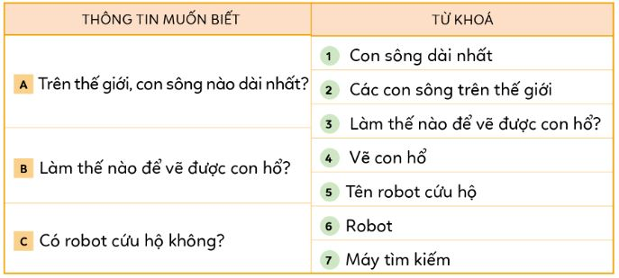

Thứ , ngày tháng năm 2023
Tin học
Bài 2. Em tập tìm thông tin trên internet
1. Tìm kiếm thông tin
Hoạt động 1. Em hãy chọn ở bên phải một từ khoá hợp lí với thông tin muốn biết ở cột bên trái. Kết quả được đưa ra dưới dạng cặp ghép, ví dụ (A, 1)
Bảng 1. Chọn từ khoá để tìm thông tin

Slide 4

Thứ , ngày tháng năm 2023
Tin học
Bài 2. Em tập tìm thông tin trên internet
1. Tìm kiếm thông tin
Hoạt động 2. Em hãy sử dụng một máy tìm kiếm đã biết để tìm một trong ba thông tin muốn biết ở Bảng 1
THÔNG TIN MUỐN BIẾT | TỪ KHOÁ
A. Trên thế giới, con sông nào dài nhất? | 1. Con sông dài nhất
B. Làm thế nào để vẽ được con hổ | 4. Vẽ con hổ
C. Có robot cứu hộ không | 5. Tên robot cứu hộ
Khi sử dụng máy tìm kiếm, từ khoá tìm kiếm cần ngắn gọn và chứa đầy đủ thông tin cần tìm. Thông tin em tìm được bằng máy tìm kiếm có thể ở các dạng chữ, ảnh, video

Slide 5
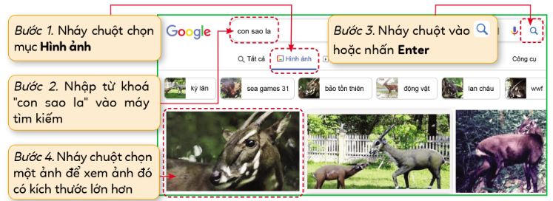
Thứ , ngày tháng năm 2023
Tin học
Bài 2. Em tập tìm thông tin trên internet
2. Tìm kiếm hình ảnh
Quan sát Hình 1 SGK trang 19
Em hãy thực hiện các bước tìm hình ảnh “con sao la”
Hình 1. Các bước tìm kiếm thông tin dạng ảnh
Máy tìm kiếm có thể giúp ta tìm thông tin với kết quả là hình ảnh.

Slide 6
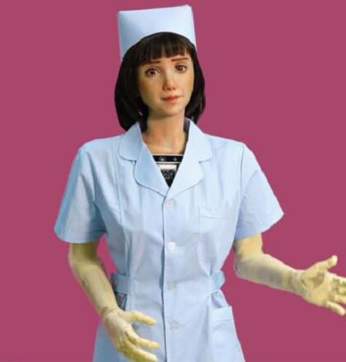
Thứ , ngày tháng năm 2023
Tin học
Bài 2. Em tập tìm thông tin trên internet
LUYỆN TẬP
Em hãy dùng máy tìm kiếm để biết người máy Grace ra đời ở nước nào và để xem ảnh của cô người máy này.
Robot chăm sóc sức khỏe - Grace
Robot chăm sóc sức khỏe mang hình dáng của một cô y tá với bộ quần áo màu xanh làm, tóc ngang vai và gương mặt đậm chất châu Á. Phía trước ngực của Grace được lắp đặt máy ảnh nhiệt để thực hiện nhiệm vụ đo nhiệt độ, đo phản ứng của người bệnh.

Slide 7
TRÒ CHƠI: GIẢI Ô CHỮ
T
1. Rặng núi dài nhất Việt Nam.
1
Trường Sơn
2. Mạng máy tính toàn cầu
4
2
Ê
6
Internet
K
I
5
M
3. Tên tiếng Anh của Sao Hoả
Mars
3
M
4. Thủ đô nước Malayxia
Kuala Lumpur
5. Con vật hay kêu “ồm ộp”
Ếch
6. Thiết bị của máy tính trên đó hiện ra chữ, hình ảnh
Màn hình

Slide 8

GHI NHỚ
- Em cần xác định từ khoá tìm kiếm là cụm từ ngắn gọn thể hiện nội dung thông tin muốn tìm.
- Thông tin trên Internet rất đa dạng, kết quả tìm kiếm có thể là thông tin dạng chữ, dạng ảnh hay video.

Slide 9

TRÒ CHƠI: GIẢI Ô CHỮ
T
ĐA1
1
ĐA2
K
I
Ê
M
4
2
5
6
ĐA3
M
3
ĐA4
4. Thủ đô nước Malayxia
5. Con vật hay kêu “ồm ộp”
ĐA5
1. Rặng núi dài nhất Việt Nam.
ĐA6
6. Thiết bị của máy tính trên đó hiện ra chữ, hình ảnh
2. Mạng máy tính toàn cầu
3. Tên tiếng Anh của Sao Hoả

